Slide 1
Ronald Gustavo Siancas Garay
u202020594

Slide 2
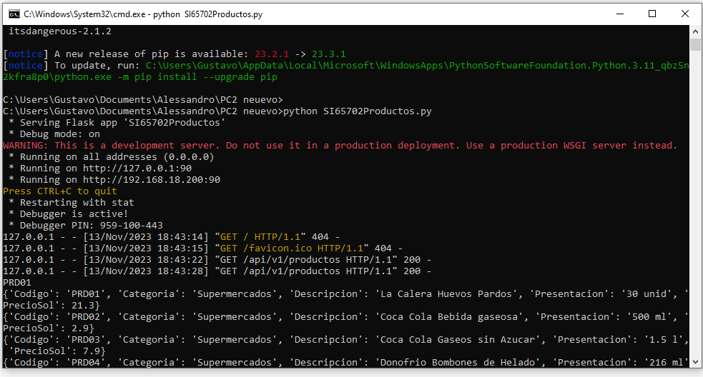
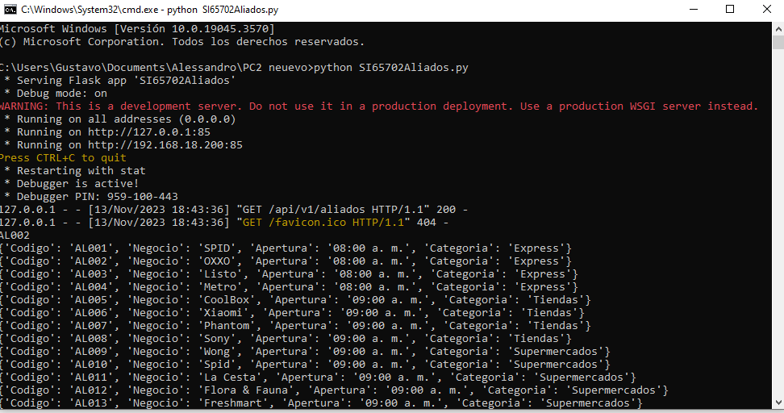
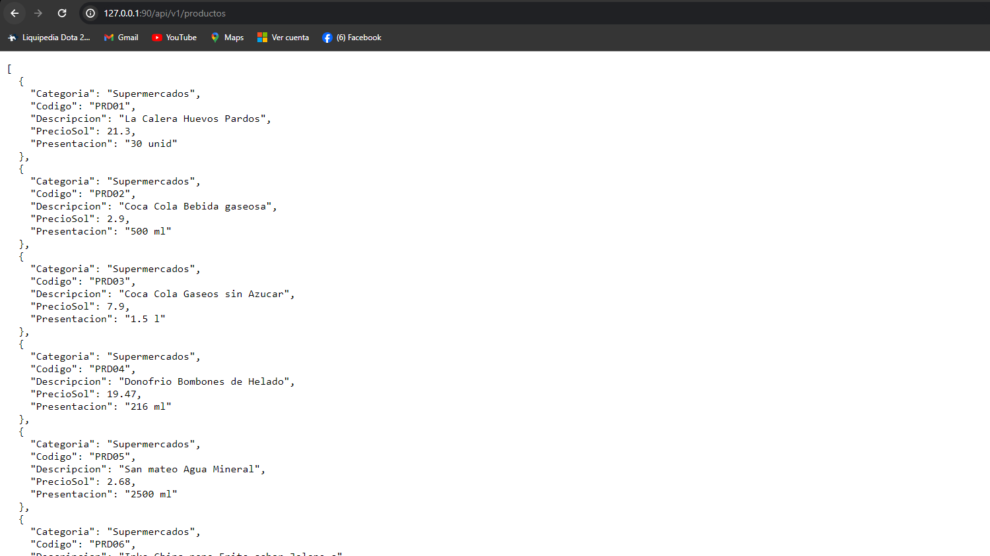
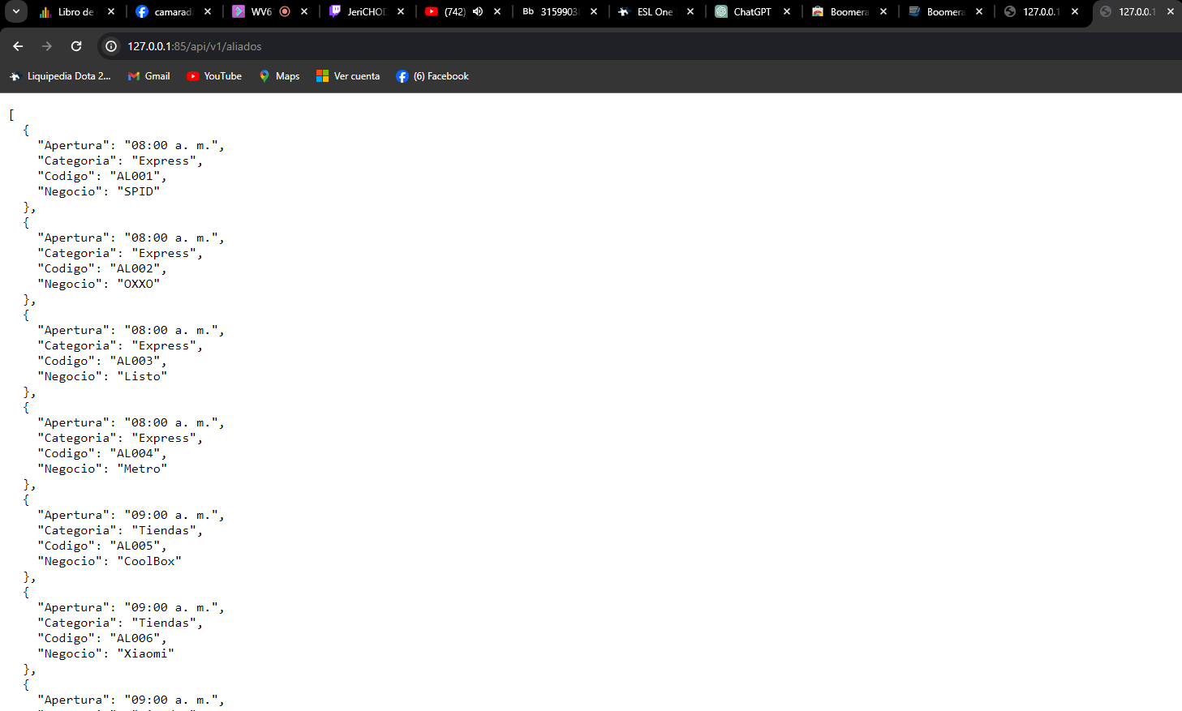
Deploys Python
Productos
Aliados

Slide 3
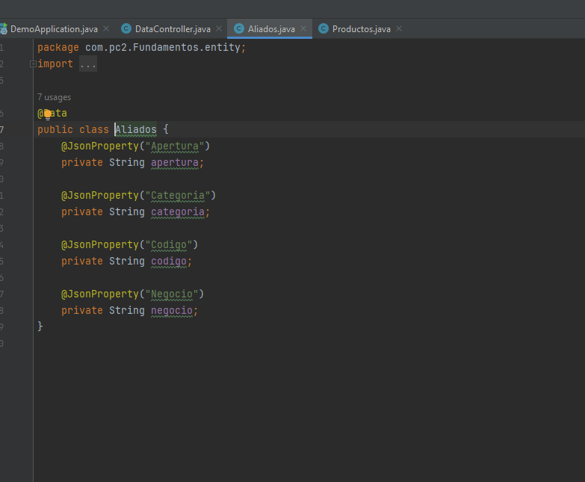

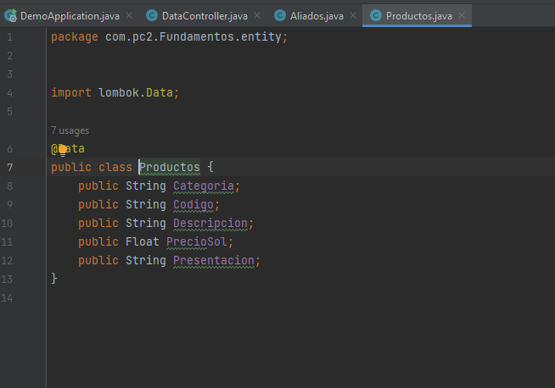
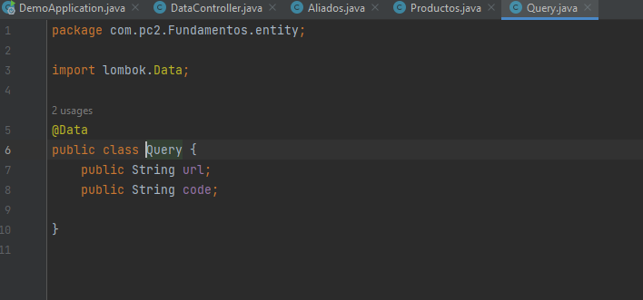
Entidades creadas
Se crean las entidades necesitadas con sus respectivos atributos para que a la hora de hacer los querys se reciba dichos valores en dichas clases

Slide 4
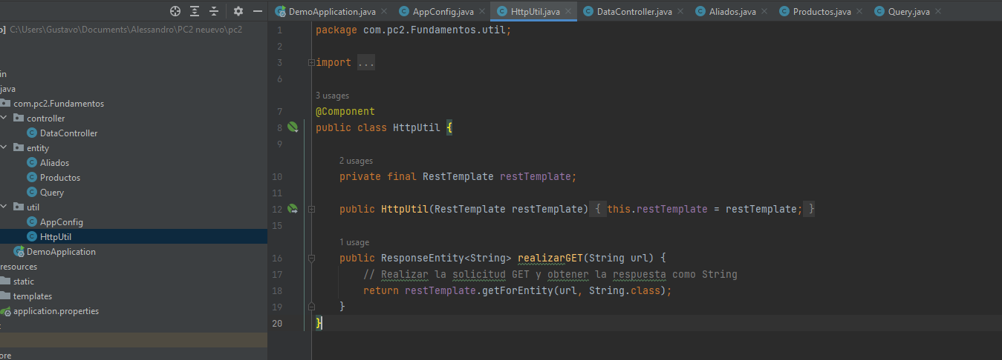
HTTP query
Esta clase sirve para usar un RestTemplate el cual nos sirve con la función RealizarGet la cual me devuelve un valor en base al al api colocado.

Slide 5
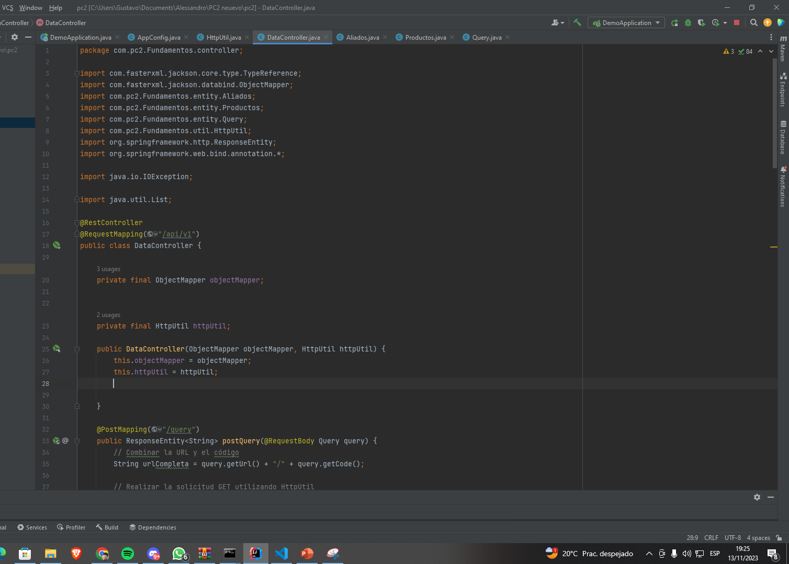
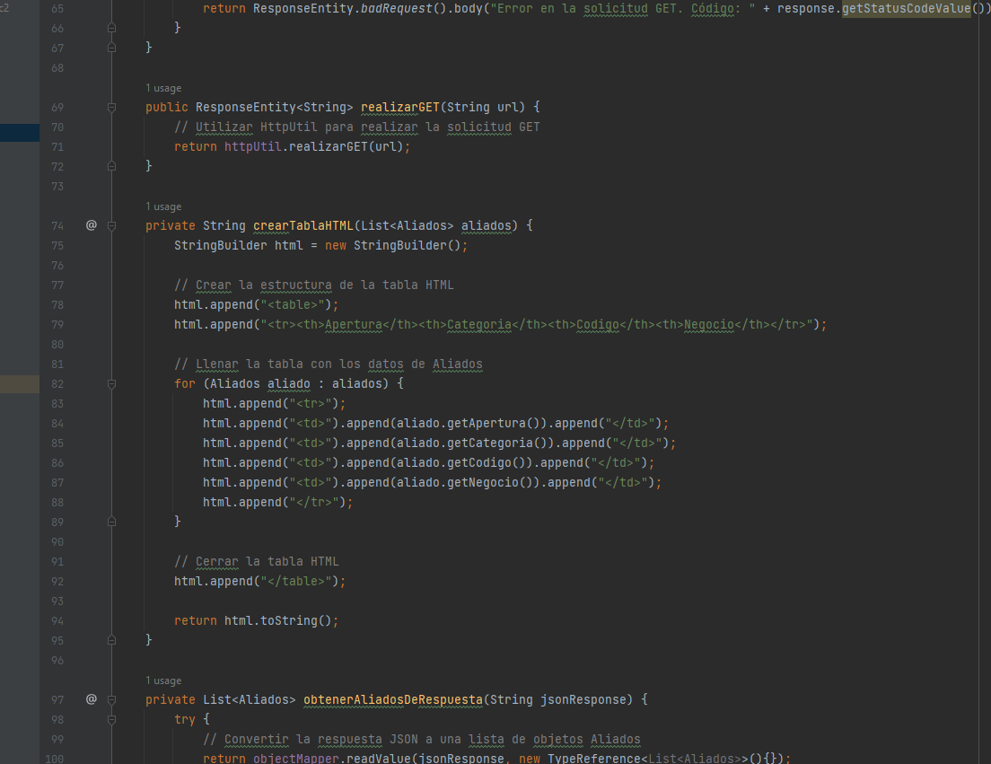
Controlador

Slide 6
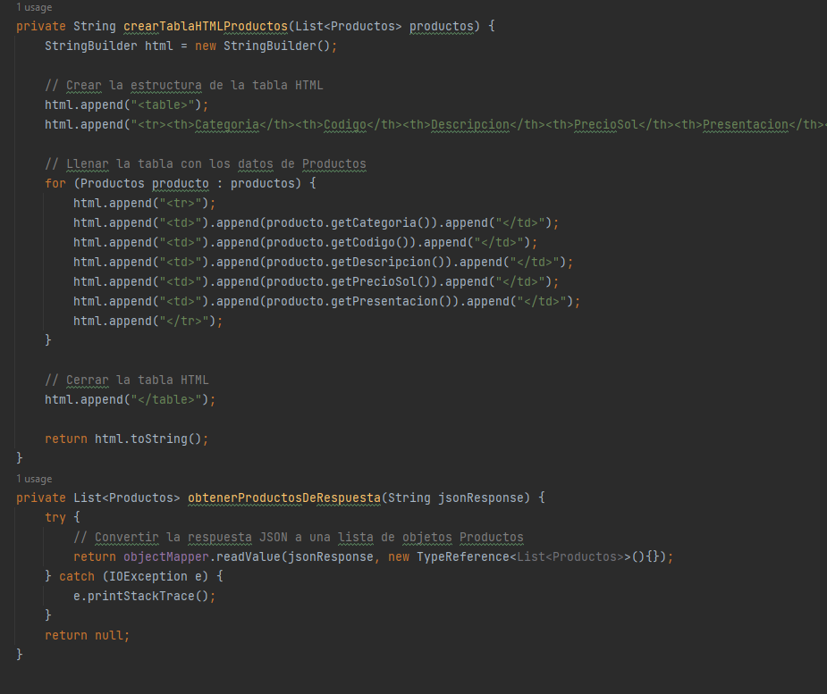
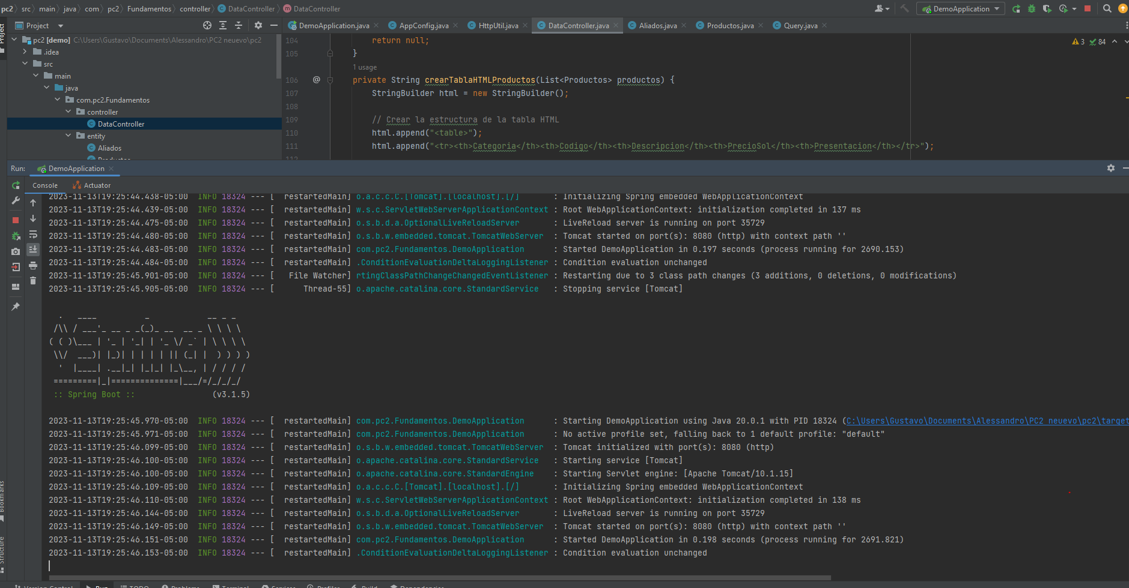
Por ultimo se crea una función llamada POST, llamada postquery, cuando hace dicho post primero valida si esta correcto, luego valida si dicha url con el codigo lleva a algún lado, por ultimo luego de validar eso mediante un .contains() valida si contiene la palabra “productos”, si ese es el caso llama a las respectivas funciones de productos, en caso contrario llama a las funciones para aliados
En el controller lo que se hace es primero se hace una función la cual mediante una url me retorna todos los valores de dicha url llamada realizarGet()
Luego se crea dos funciónes que pide un String jsonResponse el cual se convertirá en una Lista de Productos o Aliados, obtenerProductosdeRespuesta() y obtenerAliadosdeRespuesta()
Se crean dos funciones para trasnformar dichas listas a un html, en este caso una tabla, Funciones: crearTablaHTML() y crearTablaHTMLProductos()

Slide 7
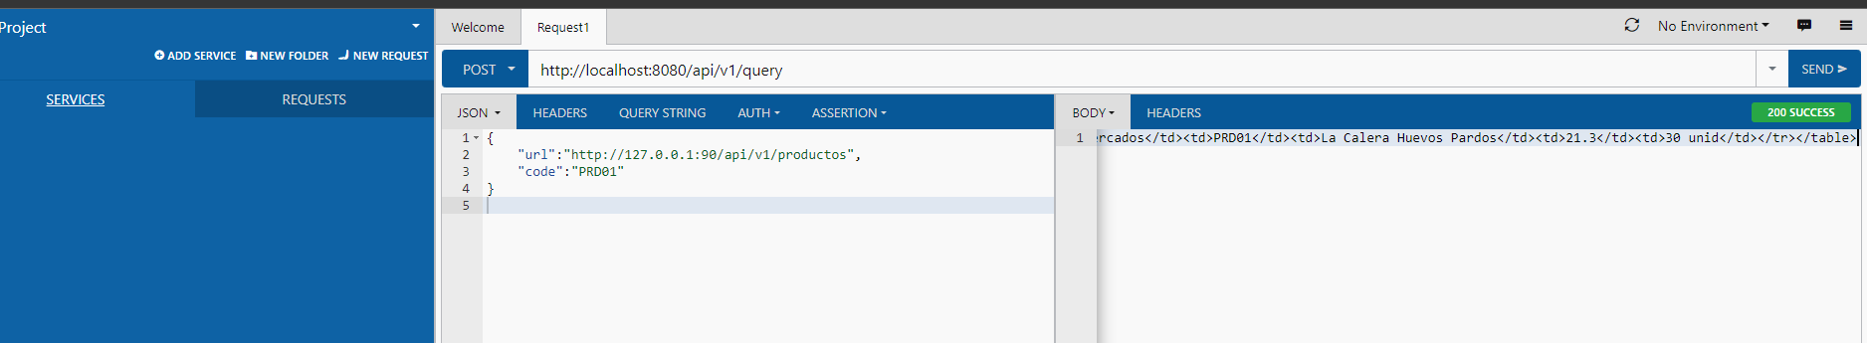
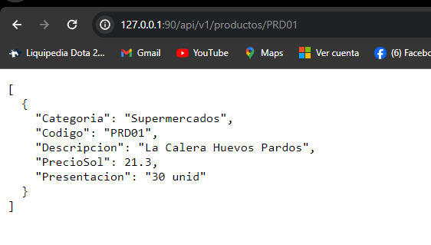
Pruebas

Slide 8
